Slide 1
RAČUNARSKE
MREŽE
Svičevi - zadaci

Slide 2
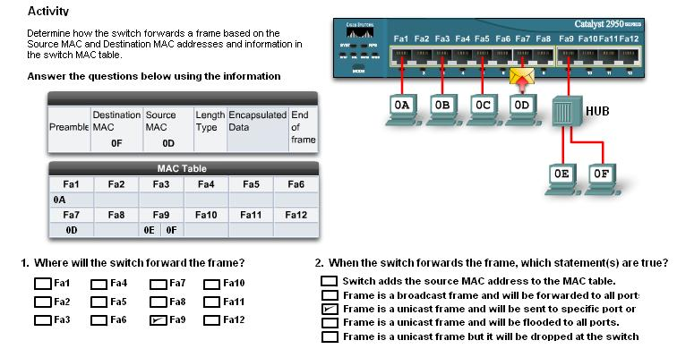
Switch – 1.primjer

Slide 3
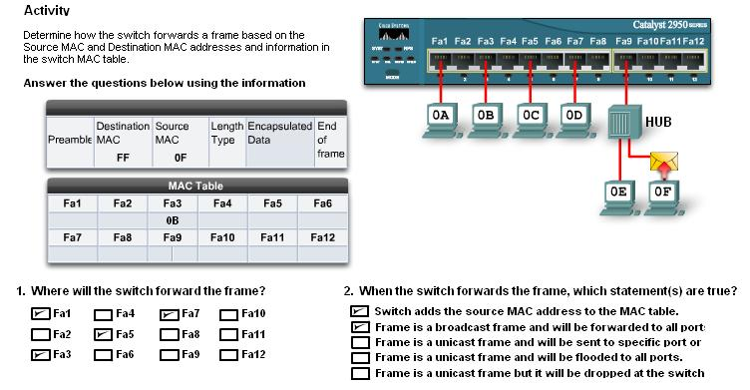
Switch – 2.primjer

Slide 4
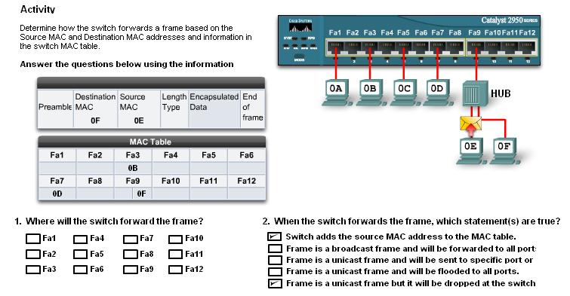
Switch – 3.primjer

